Slide 1
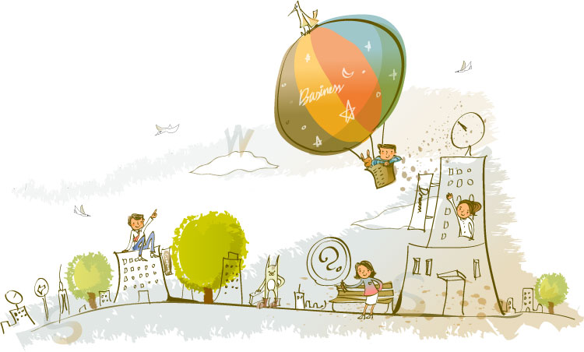
怎麼學 才有未來
為培育21世紀人才做準備
學習，因為科技與制度，即將產生巨大的改變，
天下雜誌願成為師長們的後盾，
讓教室和家的學習翻轉，也翻轉孩子們的未來。

Slide 2
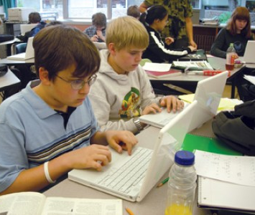
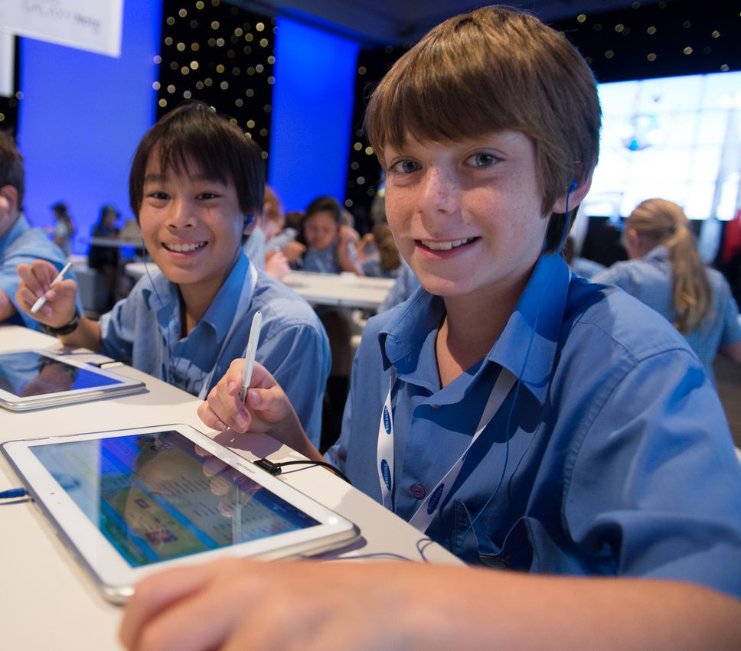
全球教育趨勢
90後的學生，成長於知識爆炸的世界
每一小時，就有2000個網站被架設
每一分鐘，就有5小時長度的影片被上傳
每一天，就有2億部影片被觀看
7年來，可汗學院上傳4500支影片
超過2億3千萬人線上觀看學習
引爆「翻轉學習」(flipping learning)
翻轉學習，就像是一場校園海嘯
～《紐約時報》 2012
Notes:
教育環境改變的term

Slide 3
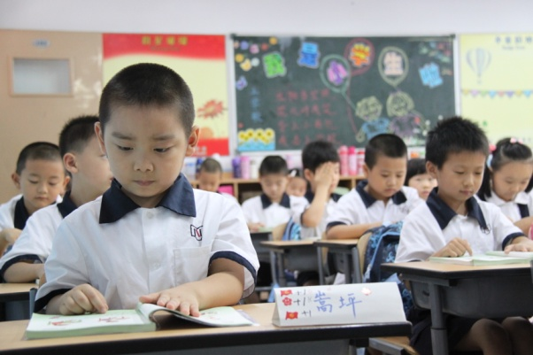
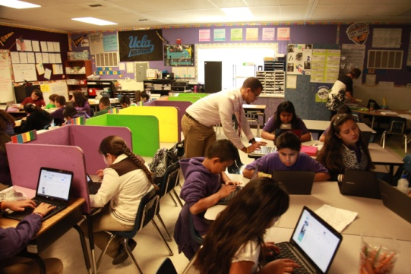
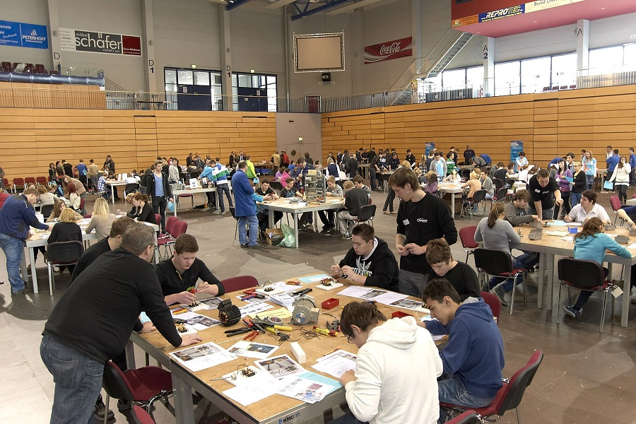
各國積極翻轉教學現場
美國、德國、上海，積極提升教師專業、數位科技的運用、企業、學校、政府跨界合作
翻轉教學現場，為下一代做好面對未來的準備。
上海
國際學生評量(PISA)
數學、科學、閱讀
三項世界冠軍的秘密。
美國
科技運用最領先
德國
強調學以致用，
歐洲失業率最低的國家
(比台灣失業率更低。)
Notes:
教育環境改變的term

Slide 4
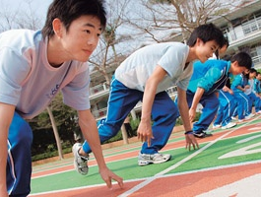

台灣教育歷史的起點
面對全球資訊科技浪潮
教育環境劇烈變動
2014年 12年國教上路
面對孩子們無法重來的人生
老師們準備好了嗎？
唯有喚醒老師們的從事教育的熱情與初衷
才能看見改變
讓老師們的熱情起飛～
Notes:
教育環境改變的term

Slide 5

緣起和目的
「長大以後，你想做甚麼 ? 」
天下雜誌在1996年製作了一部關於教改的紀錄片，十年後的2006年，
再度訪問當時的幾位主角，重新製成了一段影片「教改十年後」 。
影片紀錄了教改下，很多孩子並沒有學習適應環境的能力，也沒
有培養興趣與引導發展的支援。最後，加入升學考試的大洪流，
被慘酷的淹沒。在教育改革的過程，這些孩子們參與了一場無法
重來的教育實驗。
台灣即將邁入12年國教，這是四十五年來最重要的教育改革，影響二十七萬名十五歲的孩子，以及往後的台灣小孩……。
天下雜誌從《海闊天空的一代》耕耘教育17年，從不放棄希望，希望在這個關鍵時刻共同發聲，影響老師和家長，幫孩子們圓夢，應許他們一個海闊天空的未來！

Slide 6

專案架構
2. DVD
推廣
3.教師研習會
(五場)
2014/3-2014/4
1.教育特刊
推廣

Slide 7
3 教師研習會活動地點
北區
新北市
台北市
中區
桃園
台中
南區
高雄

Slide 8
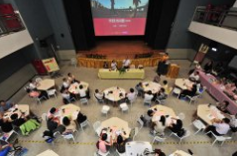
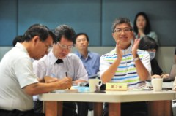
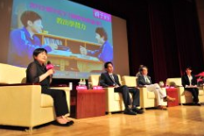
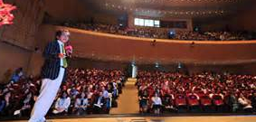
3.1 舉辦五場教師研習會
目的：
從實際的教育現場，提出反思、啟發、行動力
過去談如何教出好學生，未來我們該談怎樣才能夠幫孩子自主圓夢
建立師生、家長、教育倡議者共同對於未來教育的共識及方向
活動說明
時間：2014 / 3~2014 / 4月，AM9:00~PM12:00 (3小時)
對象：國中校長、教師，約200-300人
場地：演講廳
進行方式：
天下教育借鏡紀錄片分享
天下教育現場採訪分享
教育講座分享，從教育現場討論並產生行動

Slide 9
3.2 教師研習會流程
借鏡國際 x 縣市教育典範，建立老師、孩子、教育者的討論及行動未來
10分鐘
開場，貴賓致詞
40分鐘
教育記錄片首映會【台灣教育現場】
40分鐘
天下團隊主題分享
10分鐘
休息、交流
80分鐘
典範 / 案例分享
Q&A：現場互動交流

Slide 10
3.3 教師研習會時間
教育論壇講座地點&議程
縣市 | 地點 | 場地時間 | 講者
台中市 | 東山高中 | 3月29日 AM09~PM12 | 劉安婷老師 題目：勇於改變，點燃教學熱誠
新北市 | 三和國中 | 3月30日 AM09~PM12
台北市 | 建國中學 | 4月12日 AM09~PM12 | 葉丙成老師 主題：如何讓學生有動機學習?
高雄市 | 高雄女中 | 4月13日 PM02~PM05
桃園市 | 武陵高中 | 4月26日 AM09~PM12

Slide 11
3.4.1講座流程(上午場)
上午場論壇講座流程－臺中、新北、臺北、桃園
時間 | 流程 | 補充說明
9:00-9:10(10分鍾) | 主持人開場/致詞
9:10-9:50(40分鐘) | 紀錄片撥放
9:50-10:30(40分鐘) | 主題分享 | 天下團隊 跨國採訪/實作分享
10:30-10:40(10分鐘) | 休息、交流
10:40-12:00(80分鍾) | 典範/案例分享 Q&A：現場互動交流 | 葉丙成/劉安婷老師

Slide 12
3.4.1講座流程(下午場)
上午場論壇講座流程－臺中、新北、臺北、桃園
時間 | 流程 | 補充說明
2:00-2:10(10分鍾) | 主持人開場/致詞
2:10-2:50(40分鐘) | 紀錄片撥放 | 下部
2:50-3:30(40分鐘) | 主題分享 | 天下團隊 跨國採訪/實作分享
3:30-3:40(10分鐘) | 休息、交流
3:40-5:00(80分鍾) | 典範/案例分享 Q&A：現場互動交流 | 葉丙成老師

Slide 13
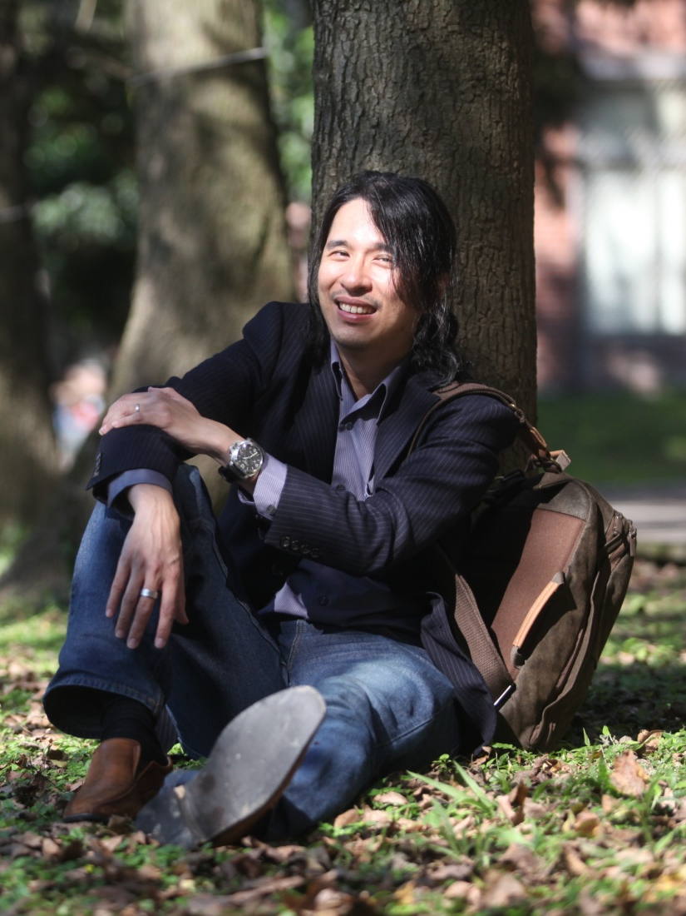
講師簡介
葉丙成，現任台大電機系副教授、台大 MOOC 計畫執行長。他在Coursera線上開放課程教學平台一推出就造成一、兩萬人報名搶修，全球學生都對他為之風靡。
從小就立志成為老師，認為老師是最棒的工作，可以很深刻地在人的生命裡留下軌跡，當他從美國密西根大學拿到博士學位後，就回台大任教，進而開創他的教育之路，成為第一位在國際舞台 (Coursera) 以華語對萬人講學、互動的老師，也是世界第一位將大規模開放式線上課程 (MOOC) 變成多人競技線上遊戲的老師。
他說：「只能靠教出很優秀的下一代，才能改變。教育要做得好，需要老師有尊嚴、有感動，大家才會願意投入。這也是我的責任。」

Slide 14
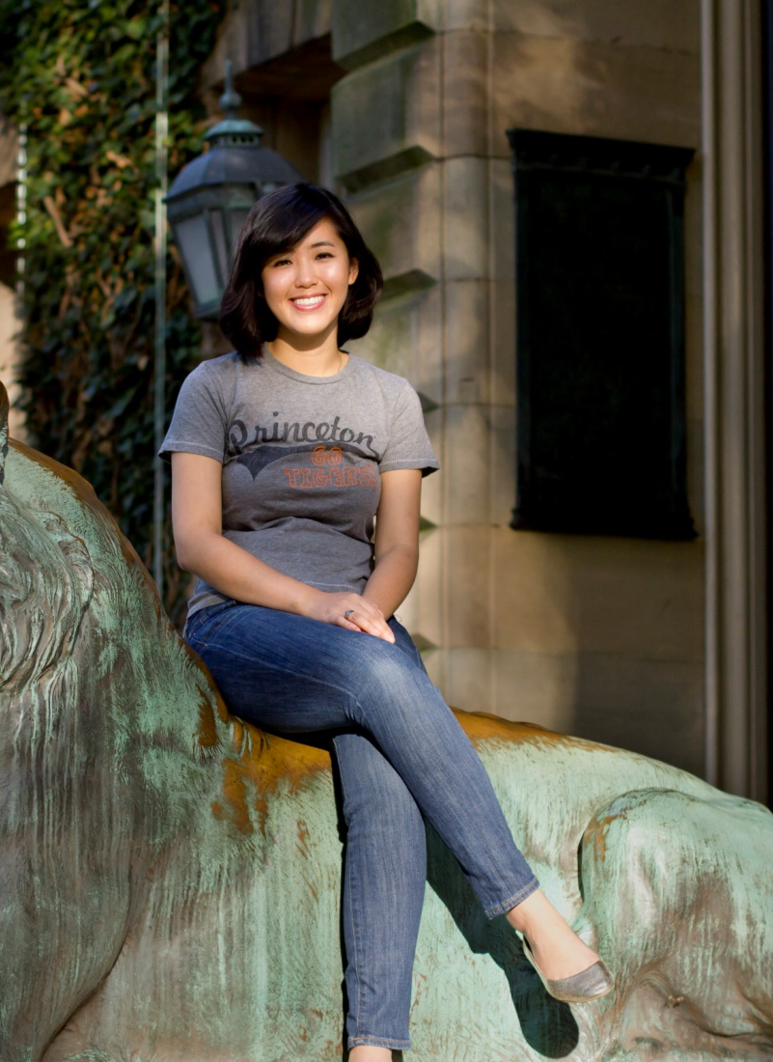
講師簡介
來自台灣的24歲普林斯頓女孩，也是Teach For Taiwan的創辦人。
一個在傳統填鴨式教育體制下生長的台灣女孩，憑著堅強的毅力考上美國名校，在美國就讀的期間，看到最優秀的同學紛紛參加「為美國而教Teach for America」計劃，深受震撼。畢業之後，拋下高薪的顧問公司工作回到台灣從零做起，開始一場最艱難也最有意義的溫柔改革，創立「為臺灣而教Teach For Taiwan」團隊，招募、訓練一流師資，編寫新教案，送進偏鄉改善教育，影響更多體制內老師，希望改變只給標準答案的填鴨式教學，真正觸發孩子學習興趣。
回台灣半年，走過幾十所學校，拜訪過上百個教育專家，找更多相信改變的人加入行動。
她說：「只要看到一絲希望，一定奮不顧身去抓，因為唯一能抵制壞力量的，就是希望。」

Slide 15

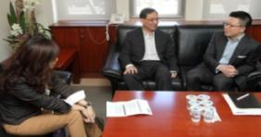
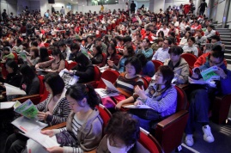
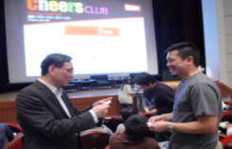
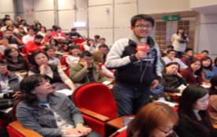
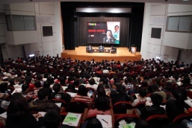
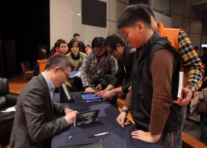
附件：講座現場紀錄
會前貴賓交流對焦
滿場皆爆滿
講者與讀者交流平台
讀者現場踴躍分享發言
論壇對談進行中
會後簽名交流人龍

